Slide 1
LOGO
竞选学生会主席
姓名：PPT汇 班级：20XX级XX班

Slide 2
目录
CONTENTS
自我介绍
Self introduction
竞选目的
Election purpose
我的宗旨
My purpose
我的承诺
My promise
我的优势
My advantage
工作计划
Work plan

Slide 3
自我介绍
Self introduction
尊敬的老师，敬爱的学生，大家好！
我待人真诚，做事有上进心，头脑灵活，接受能力强。处事自信、认真、有主见，不怕辛苦。我憧憬做一个事业成功的人、能带快乐给身边人的人。
觉得很有意思，也是驱使我有强烈求知欲的一句话——“玉不打磨雕刻，不会成为精美的器物；人若是不学习，就不懂得做人的道理，也就成不了大器。

Slide 4
竞选目的
Election purpose
一切为
大家
单击添加目标文本
单击添加目标文本
单击添加目标文本
单击添加目标文本
为大家
服务
竞选
的目的
单击添加目标文本
单击添加目标文本
单击添加目标文本
单击添加目标文本
单击添加目标文本
单击添加目标文本
单击添加目标文本
单击添加目标文本
为大家
谋利益

Slide 5
我的宗旨
My purpose
我的宗旨
奉献校园 服务学生
My purpose
真正做到为学生们服务，代表学生们行使合法权益，为校园的建设尽心尽力。在学生会里以前，我们坚持以学校、大多数学生的利益为重，绝不以公谋私。努力把学生会打造成一个学生自己管理自己，高度自治，体现学生主人翁精神的团体。

Slide 6
我的承诺
My promise
我将尽权利完成学校领导和学生们交给我的任务，使学生会成为一个现代化的积极团体，成为学校的得力助手和学生们信赖的组织，我要用心做到以下几个方面：
待人正直 公正办事
严予利己 宽以待人
乐于助人 尊老爱幼

Slide 7
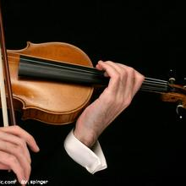
我的优势
My advantage
标题文字
标题文字
标题文字
关键词标题
标题文字
标题文字
单击添加文本单击添加文本单击添加文本单击添加文本单击添加文本单击添加文本单击添加文本单击添加文本单击添加文本单击添加文本单击加

Slide 8
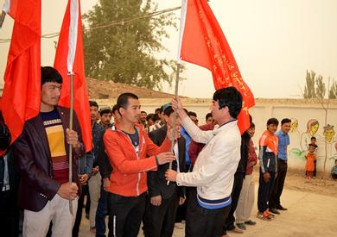
我的优势
My advantage
在任团支部书记期间
我主办了20多项班级特色活动，一名好的学生干部最首要的就是要有工作热情。因为热情是工作的原动力。拥有了热情才能主动服务于学生。拥有了热情才能成为学生的朋友，进而成为老师的助手！

Slide 9
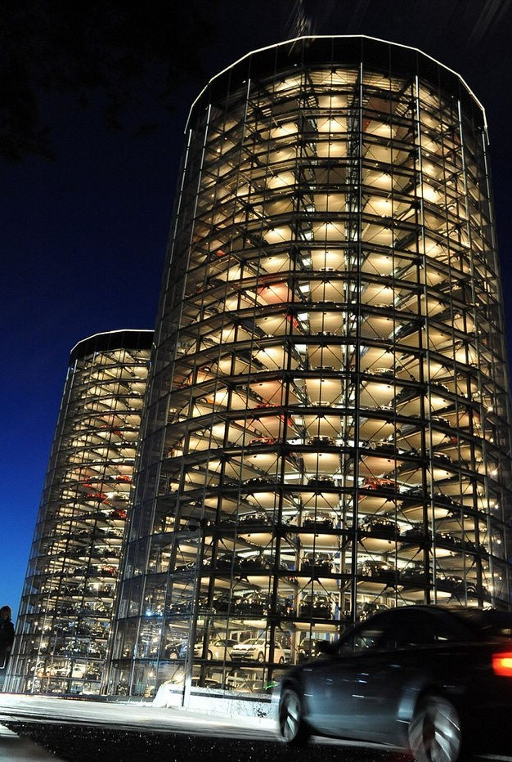
我的优势
My advantage
一座大厦不可能只由一根柱子来支撑。
正如马克思，恩格斯所说，只有再集体中，人才能获得全面发展才能的机会，可见一个人的能力是有限的，要想搞好一个组织，就得分工合作，结合团队的最大力量，进而更好的建设好学生会！

Slide 10
我的优势
My advantage
三年来，我不进负责班级团支部的工作，还负责了大部分的班级事务。
我深刻了解到，学生会主席就相当于一名领航员。只有组织好学生会，领导和协调好各个部门的工作，尽心尽职的完成自身的工作，才能真正做到服务于广大学生。

Slide 11
我的优势
My advantage
我会不断的学习，
武装自己，努力再各方面充实自己，开拓创新，以便进一步地建设好学生会，从而更好地服务于学生们！

Slide 12
我的优势
My advantage
标题关键词语
您的内容打在这里，或者通过复制您的文本后，在此框中选择粘贴，并选择只保留文字。您的内容打在这里。
标题关键词语
您的内容打在这里，或者通过复制您的文本后，在此框中选择粘贴，并选择只保留文字。您的内容打在这里。
标题关键词语
您的内容打在这里，或者通过复制您的文本后，在此框中选择粘贴，并选择只保留文字。您的内容打在这里。
标题关键词语
您的内容打在这里，或者通过复制您的文本后，在此框中选择粘贴，并选择只保留文字。您的内容打在这里。

Slide 13
我的优势
My advantage
既然是花
我就要开放
既然是石头我就要去扑出大路
既然是树我就要长成栋梁
既然是学生会主席我就要成为一名出色的领航员

Slide 14
我的优势
My advantage
我知道，再多展览的话语也只不过是一瞬间的智慧与激情，朴实的行动才是开在成功之路上的鲜花，我想，如果我当选的话，一定会言不行，行必果。

Slide 15
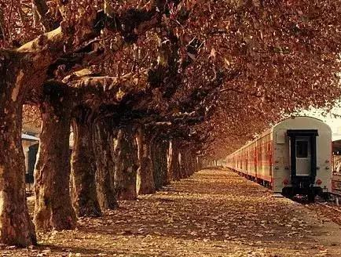
我的优势
My advantage
请各位评委给我一张信任的投票，给我一个实战才能的机会！

Slide 16
LOGO
感谢您的观看
请大家投我一票

Slide 17
上万精品PPT模板全部免费下载
PPT汇 www.ppthui.com
PPT模板下载：www.ppthui.com/muban/ 行业PPT模板：www.ppthui.com/hangye/
工作PPT模板：www.ppthui.com/gongzuo/ 节日PPT模板：www.ppthui.com/jieri/
PPT背景图片： www.ppthui.com/beijing/ PPT课件模板：www.ppthui.com/kejian/
Notes:
模板来自于 https://www.ppthui.com 【PPT汇】

Slide 18
10000+套精品PPT模板全部免费下载
www.ppthui.com
PPT汇
PPT模板下载：www.ppthui.com/muban/ 行业PPT模板：www.ppthui.com/hangye/
工作PPT模板：www.ppthui.com/gongzuo/ 节日PPT模板：www.ppthui.com/jieri/
党政军事PPT：www.ppthui.com/dangzheng/ 教育说课课件：www.ppthui.com/jiaoyu/
PPT模板：简洁模板丨商务模板丨自然风景丨时尚模板丨古典模板丨浪漫爱情丨卡通动漫丨艺术设计丨主题班会丨背景图片
行业PPT：党政军事丨科技模板丨工业机械丨医学医疗丨旅游旅行丨金融理财丨餐饮美食丨教育培训丨教学说课丨营销销售
工作PPT：工作汇报丨毕业答辩丨工作培训丨述职报告丨分析报告丨个人简历丨公司简介丨商业金融丨工作总结丨团队管理
More+
Notes:
模板来自于 https://www.ppthui.com 【PPT汇】

